Slide 1

Môn : Kể chuyện
Kể chuyện đã nghe, đã đọc

Slide 2
Kiểm tra bài cũ :
Khát vọng sống
( Kể 1, 2 đoạn truyện )

Slide 3
S/146
Kể chuyện
Kể chuyện đã nghe, đã đọc
Đề bài : Kể một câu chuyện em đã được nghe hoặc được đọc về tinh thần lạc quan, yêu đời.

Slide 4
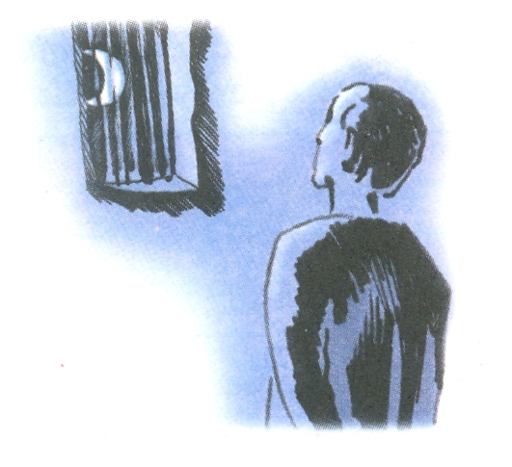
Gợi ý :
1. Tìm ví dụ về tinh thần lạc quan, yêu đời :
- Người chiến sĩ cách mạng bị địch giam cầm vẫn tin vào thắng lợi của cách mạng, vui sống để tiếp tục chiến đấu ( như Bác Hồ trong bài Ngắm trăng ).

Slide 5
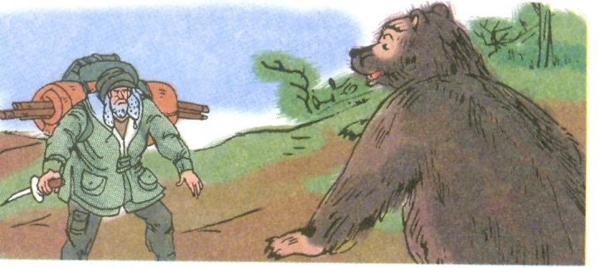
Gợi ý :
1. Tìm ví dụ về tinh thần lạc quan, yêu đời :
- Nhiều người gặp khó khăn hoặc rơi vào hoàn cảnh không may vẫn tha thiết với cuộc sống, phấn đấu để vượt qua ( như nhân vật Giôn trong truyện Khát vọng sống của Lơn-đơn ).

Slide 6
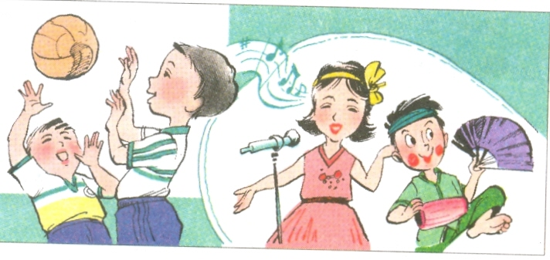
Gợi ý :
1. Tìm ví dụ về tinh thần lạc quan, yêu đời :
- Tinh thần lạc quan, yêu đời còn thể hiện ở sự ham thích thể thao, văn nghệ, ưa hoạt động, ưa hài hước,…

Slide 7
Gợi ý :
2. Tìm những câu chuyện trong sách báo về tinh thần lạc quan, yêu đời :
- Các truyện về anh hùng, danh nhân.
- Các truyện về gương tốt xưa và nay.

Slide 8
* Thực hành kể :
Nhóm 2
Cách kể :
- Giới thiệu câu chuyện :
+ Nêu tên câu chuyện.
+ Nêu tên nhân vật.
- Kể diễn biến câu chuyện.
- Trao đổi ý nghĩa câu chuyện.
Học sinh giới thiệu câu chuyện

Slide 9
S/146
Kể chuyện
Kể chuyện đã nghe, đã đọc
Thi kể

